Slide 1

房天下法拍房
汇报人：彭磊
指导老师：姜永成
2022.6.29

Slide 2
目录
分析总结
导入mysql
数据获取
CONTENES
数据存储
数据可视化
网站的选择与分析

Slide 3
网站的选择与分析

Slide 4
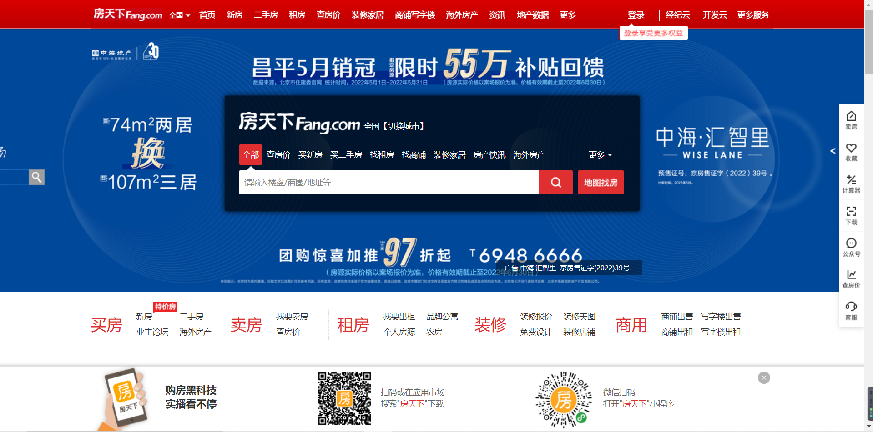

Slide 5

网页分析
网址一
网址二
结论
由此可发现网址的翻页规律为：n+1

Slide 6
数据获取

Slide 7
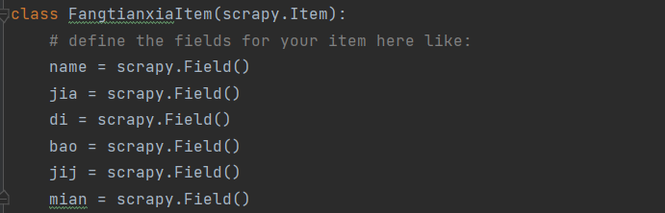
数据获取
利用利用Scrapy(框架)的方法来获取房天下
所需爬取的有：
名称,价格,地点,保证金,加价,面积

Slide 8
数据存储

Slide 9
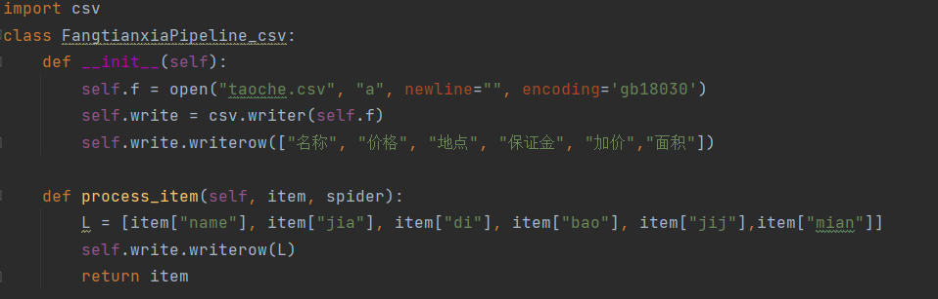
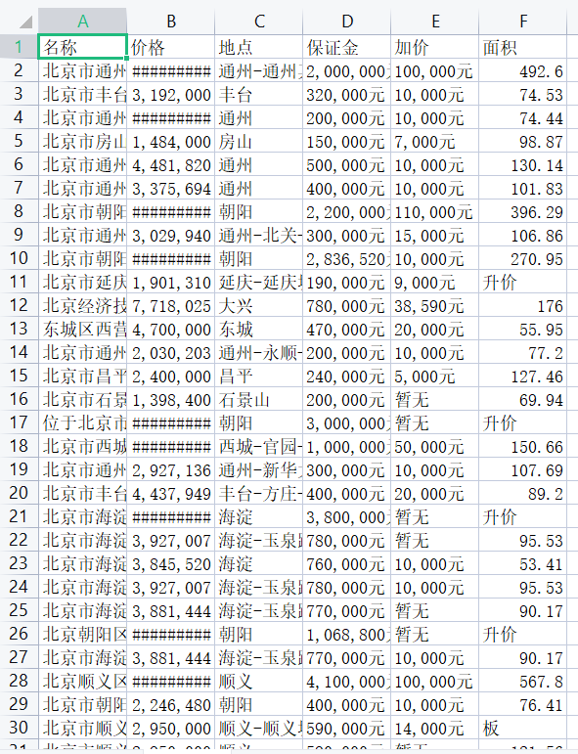
1
数据存储
将所爬取的数据存储到CSV

Slide 10
导入mysql

Slide 11
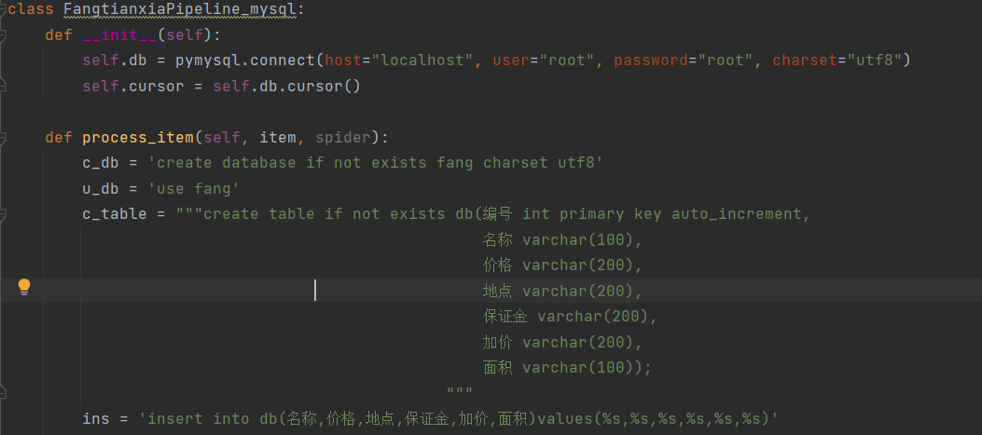
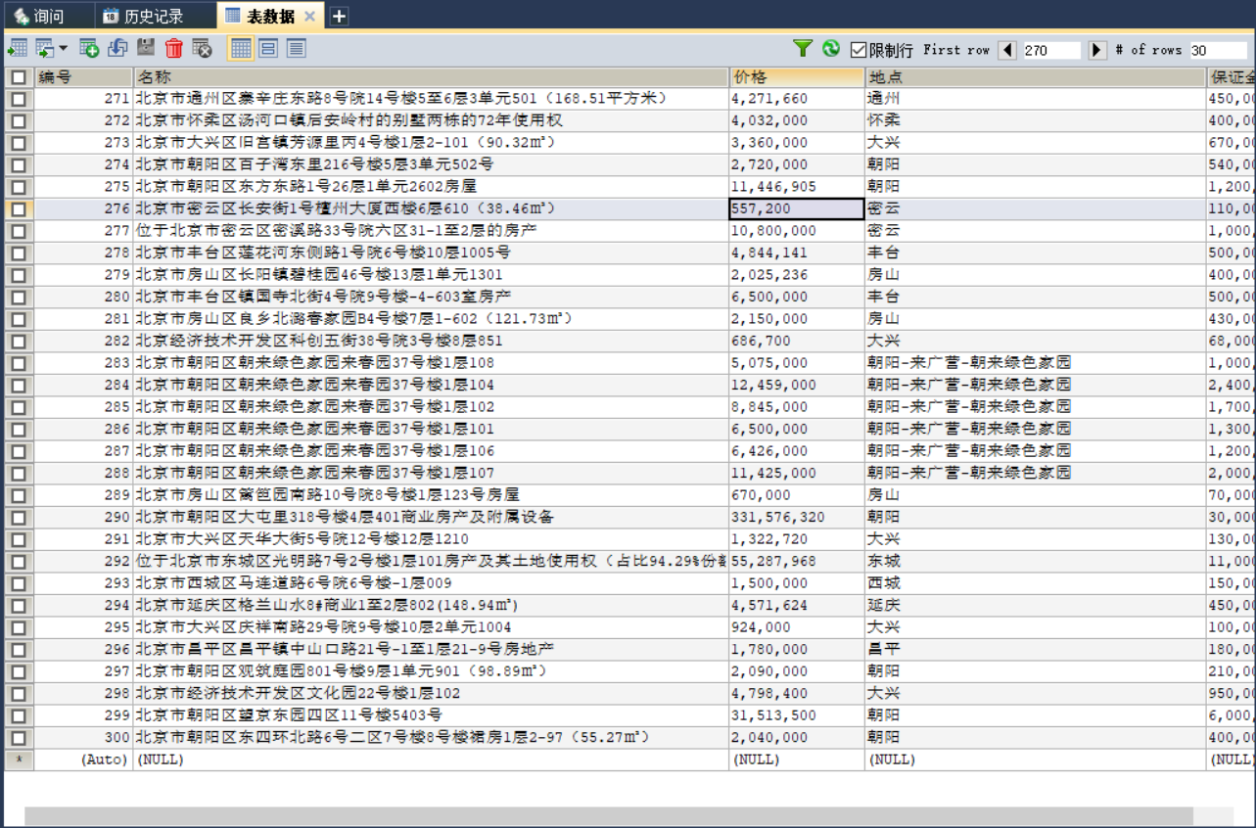
导入MYSQL
将所爬取相关的数据导入到MYSQL

Slide 12
数据可视化

Slide 13
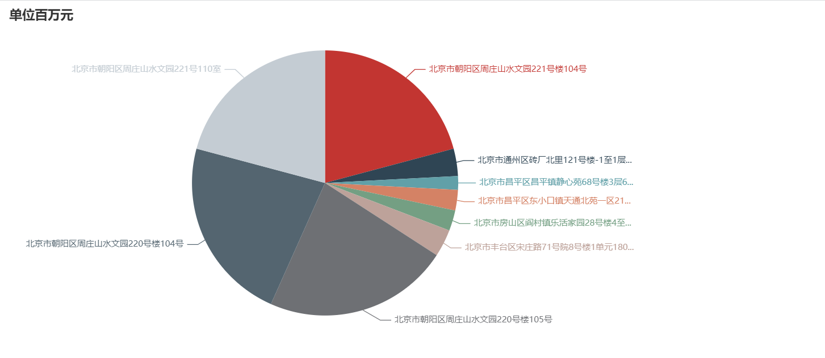
数据可视化-1
由此图可以看出北京市朝阳区周庄山水文园的法拍房拍卖价格最高出

Slide 14
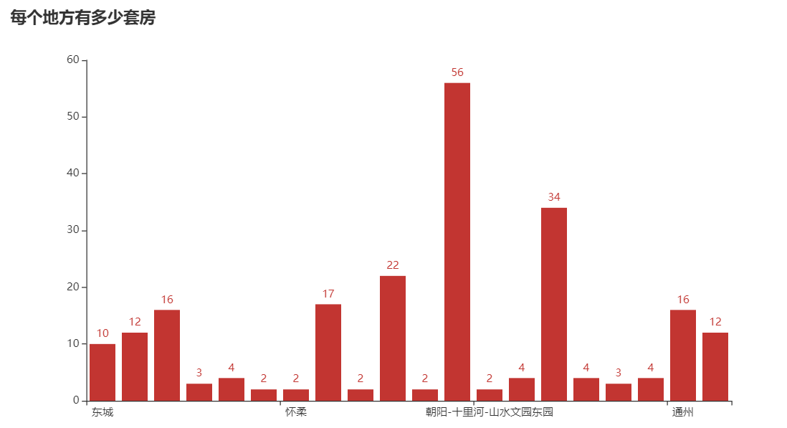
数据可视化-2
由此图可以看出朝阳区的法拍房数量最多怀柔的法拍房数量最少

Slide 15
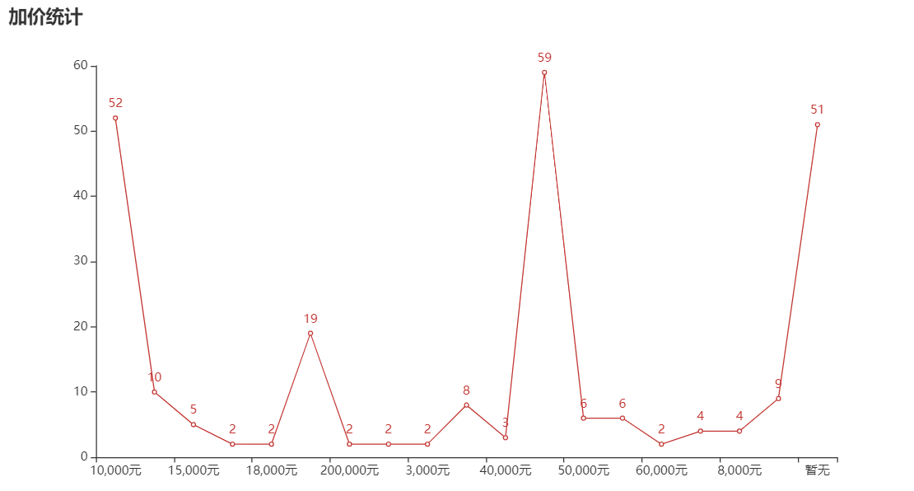
数据可视化-2
由此图可以看出加价1万5万与9万的时候加价次数最多

Slide 16
总结
1、首先，要有目标性的选取网站，可以在选取网站的时候先构思自己想要爬取那些数据，数据主要用来干什么，不要盲目的去挑选，以至于选取的网站有些爬取不了，避免最后重新选取，会耗费很多时间。
2、在爬取数据的过程中可能会出现各种问题，不懂的要多问，汲取他人的意见，自己做不出来就要请求同学的帮助。
3、此次的期末作业检验了一个学期的成果，过程虽难熬，但是还是克服了重重困难，才获得此次成果的展现，感谢同学们的帮助，重要的是感谢姜老师的指导。

Slide 17
谢谢观看
汇报人：彭磊
指导老师：姜永成
2022.6.29

